Slide 1
18.新时期的理论探索
课标：
1、概述邓小平理论的主要内容，认识其对建设中国特色社会主义的指导意义。
2、概述“三个代表”重要思想的基本内容，认识其对加强和改进党的建设，推进我国社会主义自我完善和发展的重要指导意义。

Slide 2
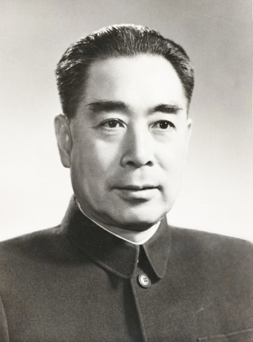
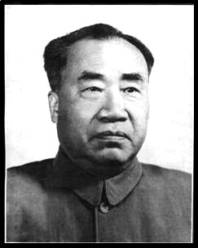
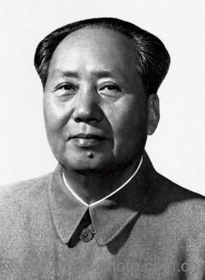
周恩来逝世于1976年1月8日
朱德逝世于1976年7月6日
毛泽东逝世于1976年9月9日

Slide 3
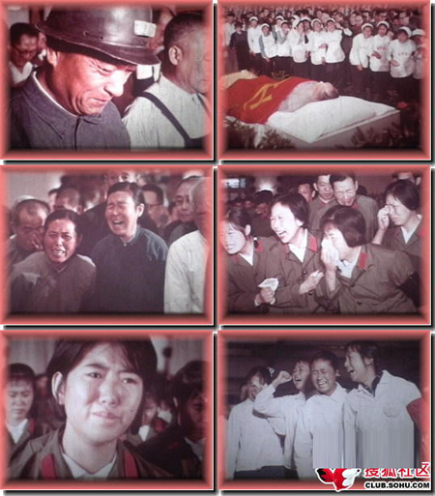
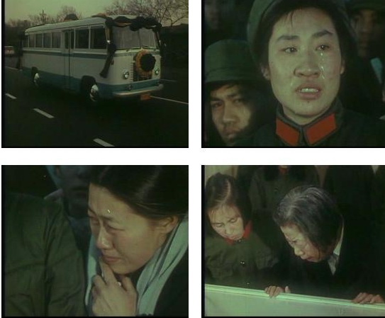
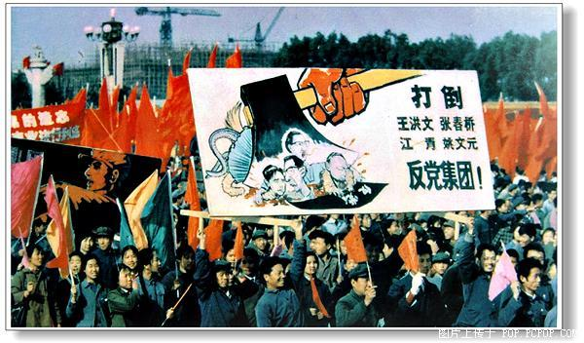
全国人民陷入巨大的悲痛和绝望当中，四人帮在1976年10月被打倒。

Slide 4
后毛泽东时代中国的走向
香港报纸：大陆批毛，势在必行！
西方评论家：中国已经而且必然“否定毛”，非毛化。
中国大陆：一种倾向全盘否定文革，否定毛泽东，否定毛泽东思想。
中国大陆：人民群众就文化大革命造成的社会动乱进行反思。
中国大陆：中央华国锋提出“两个凡是”的主张。

Slide 5
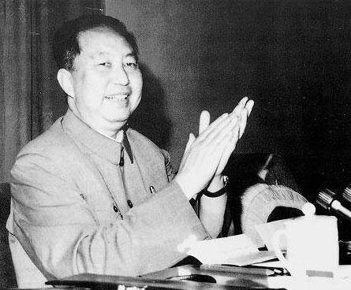
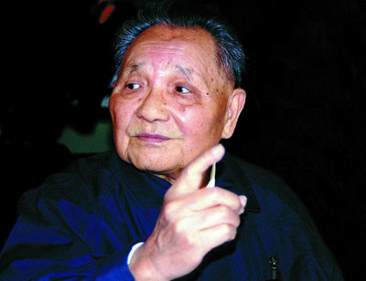
凡是毛主席作出的决策，我们都坚决维护；凡是毛主席的指示，我们都始终不渝地遵循。
——华国锋
完整地准确地理解毛泽东思想。
马克思、恩格斯没有说过“凡是”，列宁、斯大林没有说过“凡是”，毛泽东同志自己也没有说过“凡是”。要对毛泽东思想有一个完整的、准确的认识，要善于学习、掌握和运用毛泽东思想的体系来指导我们的各项工作。只有这样，才不至于割裂、歪曲毛泽东思想，损害毛泽东思想。
——《邓小平文选》

Slide 6
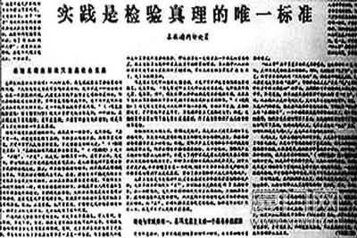
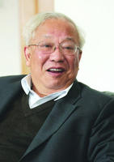
关于真理标准问题的讨论
《光明日报》特约评论员胡福明（南开大学哲学系）
打破束缚，实事求是，
为开创社会主义建设新局面奠定了思想基础

Slide 7
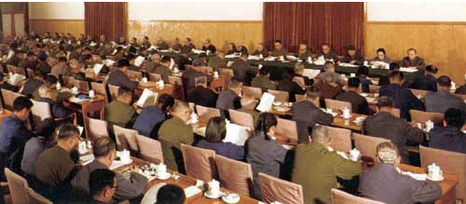
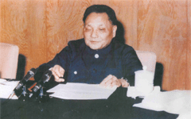
重要的历史转折
十一届三中全会 1978.12.
中国共产党十一届三中全会会场
邓小平在
十一届三中全会上讲话
1、党和国家的工作重心转移到经济建设上来。
2、解放思想，开动脑筋，实事求是，团结一致向前看。

Slide 8
邓小平理论（1982，十二大）
“走自己的路，建设有中国特色的社会主义。”
——邓小平

Slide 9
“1964年10月22日,毛泽东在一项批示中明确指出:必须立足于战争，积极备战,立足于早打、大打、打原子战争”
——《中国人民解放军七十年》
对世界形势的判断
“和平与发展成为时代的主题。”
——邓小平
邓小平做出这种判断的依据是什么呢？

Slide 10
“鼓足干劲，力争上游，多快好省建设社会主义。”
——《社会主义建设总路线1956》
发展才是硬道理！
“领导和团结全国各族人民，以经济建设为中心，坚持四项基本原则，坚持改革开放，自力更生，艰苦创业，为把我国建设成为富强、民主、文明的社会主义现代化国家而奋斗。”
——《社会主义初级阶段总路线1987》

Slide 11
“贫穷不是社会主义。”
“发展太慢不是社会主义。”
“改革是社会主义的自我完善。”
“社会主义就是要实现共同富裕”
“看准了的，就大胆地试，大胆地闯。”
“社会主义要创造比资本主义更高的生产力。”
邓小平的这些论述一直在试图解决什么问题？

Slide 12
邓小平理论
社会主义初级阶段理论。（1987十三大）
“一个中心，两个基本点”（1987）
社会主义的本质。（1992）
三个“有利于”。（1992）
物质文明和精神文明两手抓，两手都要硬。
科技是第一生产力。
一国两制

Slide 13
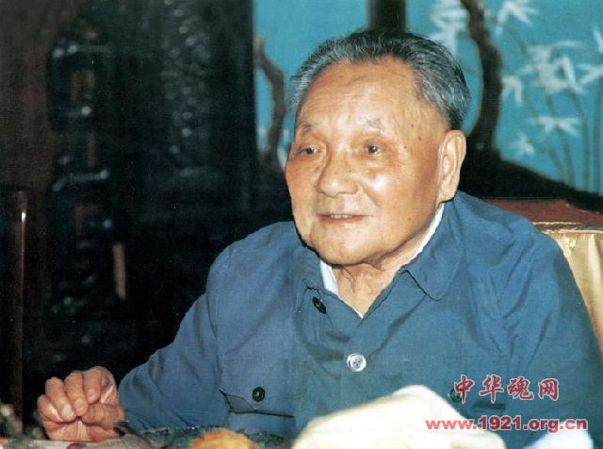
时光进入20世纪最后十年，改革开放也已经10年多。可是中国此时却陷入了一个思想动摇和改革犹豫之中。
苏联解体、东欧剧变、“六.四风波”
“冷静观察”
“稳住阵脚”
“沉着应付”

Slide 14
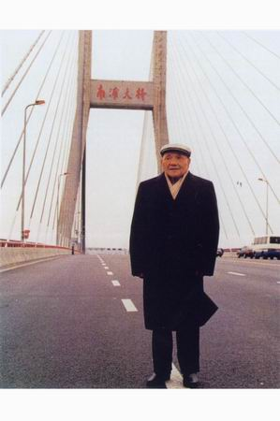
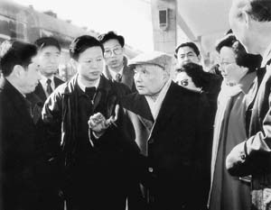
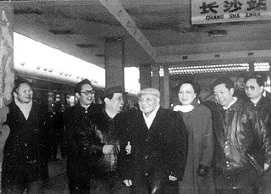
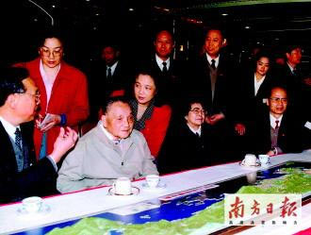
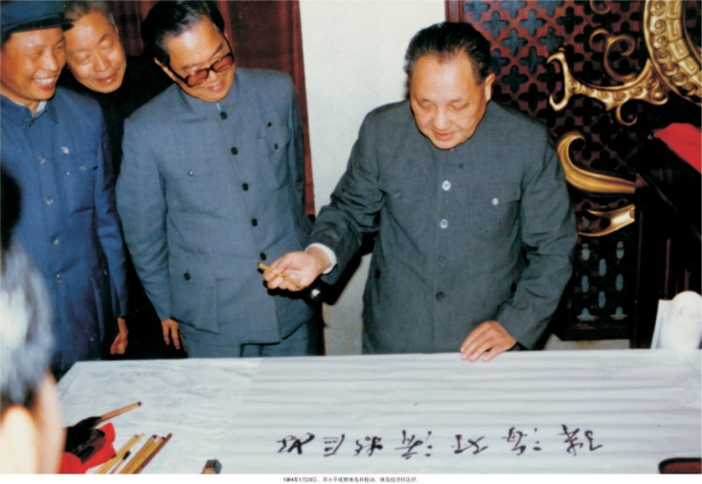
上海
武昌
长沙
珠海
深圳
1992年，88岁高龄的邓小平视察南方改革成果。

Slide 15

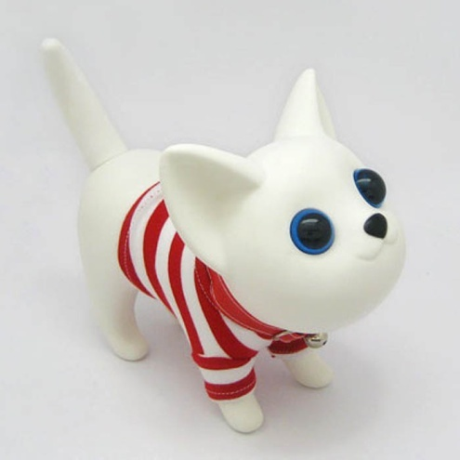

南方谈话
社会主义本质：
“解放和发展生产力”
计划和市场都是手段，社会主义不仅仅可以有市场，而且要建立自己的市场经济体制。
好猫

Slide 16
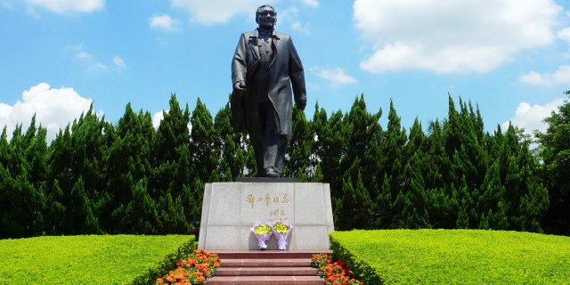
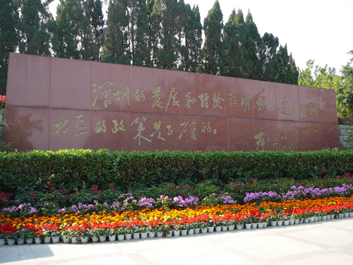
莲花山公园

Slide 17
评价一种理论好坏的标准？
我们在哪里？
社会主义初级阶段理论
我们要去哪里？
实现共同富裕
科技是第一生产力
社会主义市场经济体制
我们怎么去？
我们到达了没有？
我们何时到达？
还看今朝

Slide 18
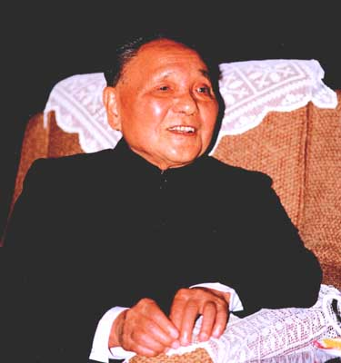
我是中国人民的儿子，我深情地爱着我的祖国和人民。
——邓小平

Slide 19
邓小平的话
○改革，应包括政治体制的改革。
○一部分地区有条件先发展起来，先发展起来的地区带动后发展的地区，最终达到共同富裕。
○什么叫领导？领导就是服务。
○中国要出问题，还是出在共产党内部。在整个改革开放过程中都要反对腐败。
○要全心全意为人民服务，深入群众倾听他们的呼声；要敢说真话，反对说假话，不务虚名，多做实事；要公私分明，不拿原则换人情；要任人唯贤，反对任人唯亲。

Slide 20
简洁幽默，耐人寻味
长征的时候你都干了些什么工作?——跟着走。
在太行山时期都做了些什么事?——吃苦。
刘邓大军的辉煌战史——合格。
你在江西这么多年做什么?”——等待。
三落三起、终能重返政坛的秘诀是什么?——忍耐。
邓小平他曾几次对外国客人说：“我是一个军人，我真正的专业是打仗。”
小平同志晚年曾风趣地讲过，“能游泳说明我的身体还行，能打牌说明我的脑子还有用。”

Slide 21
○中共“十四大”正式确立了建立社会主义市场经济体制的目标。
○中共“十五大”把邓小平理论确立为党的指导思想。
马克思主义基本原理同中国具体实践现结合的产物。

Slide 22
三个代表
○中国先进社会生产力的发展要求。
○中国先进文化的前进方向。
○中国最广大人民的根本利益。
2002年中共“十六大”把“三个代表”列入党章。
与时俱进，完善自身。

Slide 23
科学发展观
2003年中共十六届三中全会明确提出了科学发展观：
第一要义：发展。
核心：以人为本。
基本要求：全面、协调、可持续。
根本方法：统筹兼顾。

Slide 24
知识巩固：
1、邓小平关于建设有中国特色的社会主义理论包括
①社会主义本质 ②社会主义初级阶段理论 ③社会主义初级阶段的基本路线 ④一国两制的构想
A．①②③④
B．②③④
C．①③④
D．①②④
A

Slide 25
2．把邓小平理论确立为党的指导思想的是
A．中共“十二大”
B．中共“十三大”
C．中共“十四大”
D．中共“十五大”
D

Slide 26
3．三个代表重要思想的内容包括
①中国共产党必须始终代表中国先进生产力的发展要求 ②中国共产党必须始终代表中国先进文化的前进方向③中国共产党必须始终代表中国最广大人民的根本利益 ④中国共产党员始终代表世界最广大人民群众的根本利益
A．①②④ B．②③④ C．①③④ D．①②③
D

Slide 27
4、科学发展观的核心是
A 发展
B 以人为本
C 全面、协调、可持续
D 统筹兼顾
B

Slide 28
解析与探究：
运用辩证唯物主义和历史唯物主义观点，结合中国革命和建设实践，分析理论对实践的能动作用。

Slide 29
参考答案：
理论对实践的能动作用。正是因为有了毛泽东农村包围城市理论的指导，我们去的了社会主义反帝反封建革命的胜利；正是因为有了邓小平理论的指导，我们取得了社会主义建设的巨大成就；在新时期，我们必须坚持“三个代表”思想，充分发挥其能动作用，加快我国的现代化建设。

